Slide 1
Развиваем лексику детей
Подготовила:
учитель-логопед
МАОУ «Ашапская СОШ»
Кожина Л.В.

Slide 2
Здравствуйте,
ребята!

Slide 3
Кроссворд
т
р
а
к
т
о
р
к
о
р
а
б
л
ь
л
о
д
к
а
м
а
ш
и
н
а
а
в
т
о
б
у
с
п
о
е
з
д
с
а
м
о
л
ё
т
м
е
т
р
о
т
р
о
л
л
е
й
б
у
с

Slide 4
 |  |  | т | р | а | к | т | о | р
 |  |  |  |  | к | о | р | а | б | л | ь
 |  |  | л | о | д | к | а
 |  |  | м | а | ш | и | н | а
 | а | в | т | о | б | у | с
 |  |  |  |  |  |  | п | о | е | з | д
 |  |  |  | с | а | м | о | л | ё | т
 |  |  |  | м | е | т | р | о
 |  |  |  |  |  |  | т | р | о | л | л | е | й | б | у | с

Slide 5
Транспорт
воздушный
наземный
водный
подземный

Slide 6
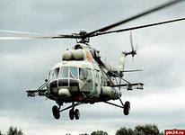
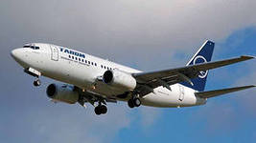
Воздушный транспорт

Slide 7
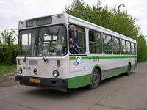
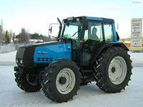
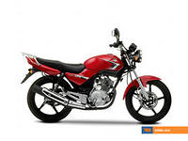
Наземный транспорт

Slide 8
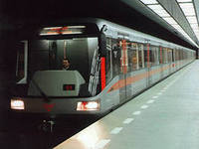
Подземный транспорт

Slide 9
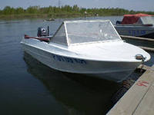
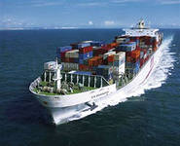
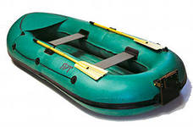
Водный транспорт

Slide 10
Наземный транспорт
Специаль
ный
Городской транспорт
Рабочие машины

Slide 11
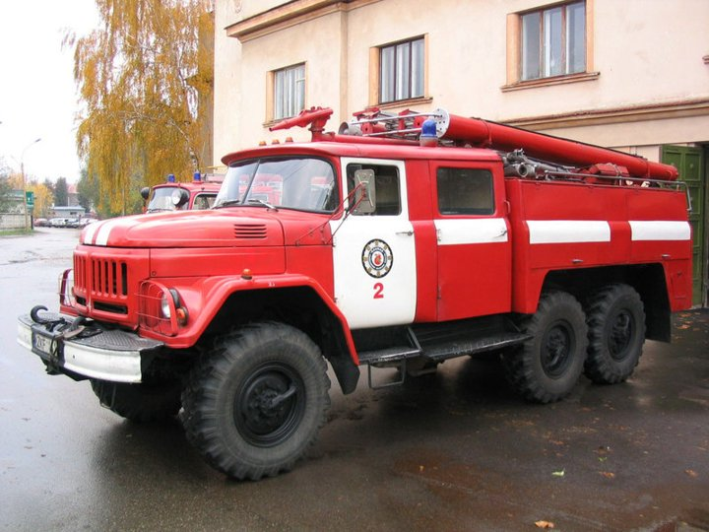
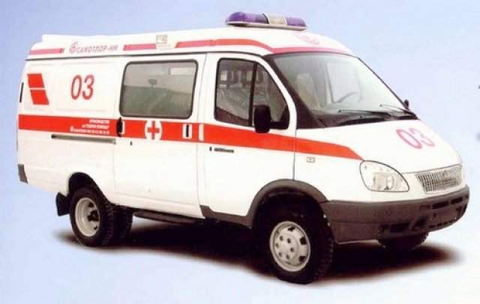
Специальный транспорт

Slide 12
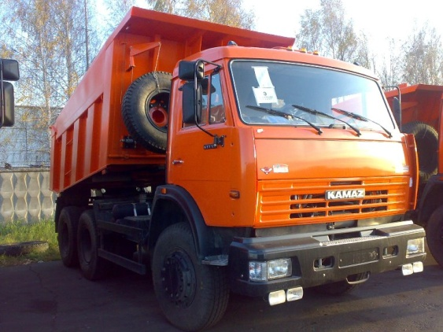
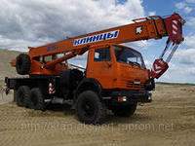
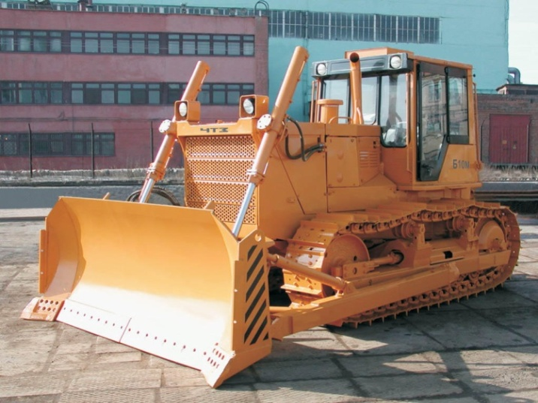
Рабочие машины

Slide 13
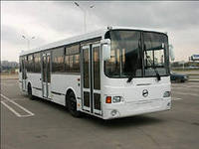
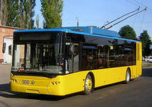
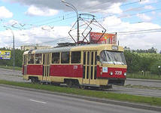
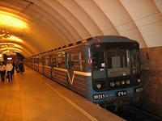
Городской транспорт

